Slide 1
storyboard
Fait par:
Alexis Berthiaume
(1er chanson dans chanson x)

Slide 2

Il était une fois

Slide 3

Il n'y a pas si longtemps

Slide 4

Tommy avait l'habitude de travailler sur les quais

Slide 5
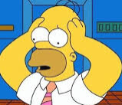
Le sydicat tomba en grève

Slide 6

la chance venait de le laisser tomber

Slide 7
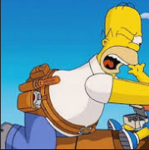
C'est dur

Slide 8

Gina travaille au casse-croûte à la journée longue

Slide 9

Travaillant pour son homme elle amène l'argent à la maison

Slide 10

Par amour, par amour

Slide 11
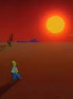
Avons l'un l'autre et c'est beaucoup

